Slide 1
Les effets de l’être humain sur les écosystèmes
Powerpoint 3.7

Slide 2
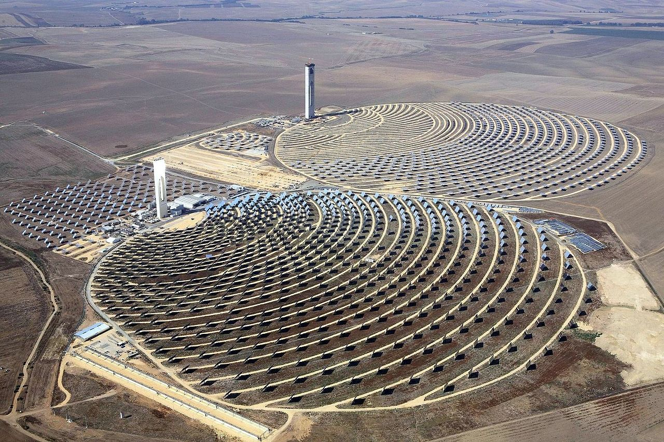
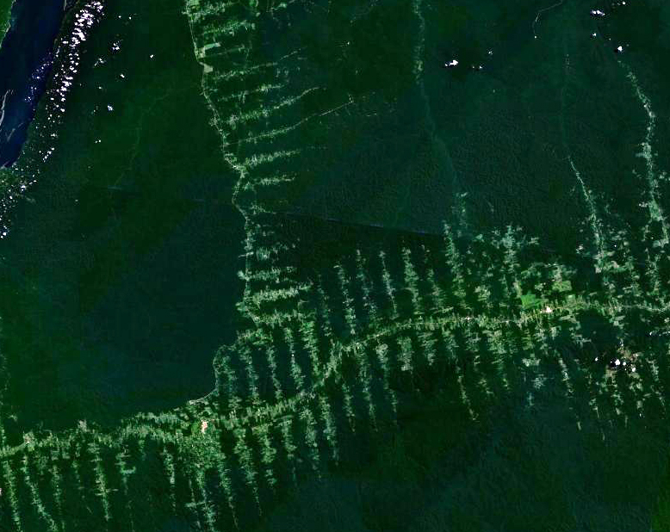
La durabilité
La durabilité est la capacité d’un écosystème de soutenir les processus écologiques et de maintenir la biodiversité au cours des années.
l’utilisation des ressources naturelles d’une manière qui préserve la santé d’un écosystème dans le présent et pour les génération futures.
Centrale solaire PS10 et PS20 en Espagne
La construction des routes et la déforestation dans la forêt amazonnienne

Slide 3
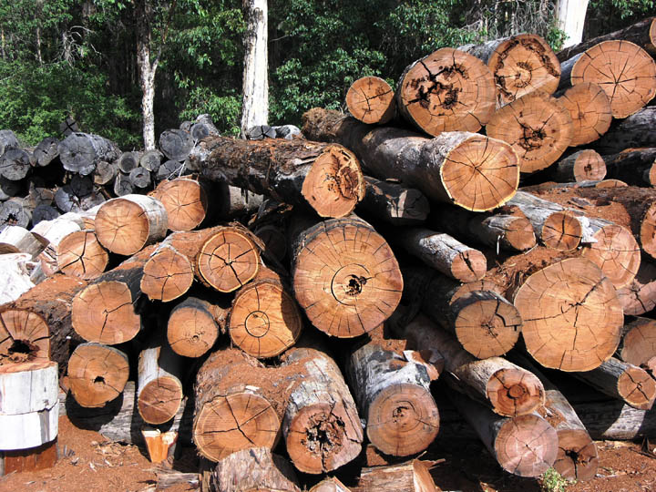
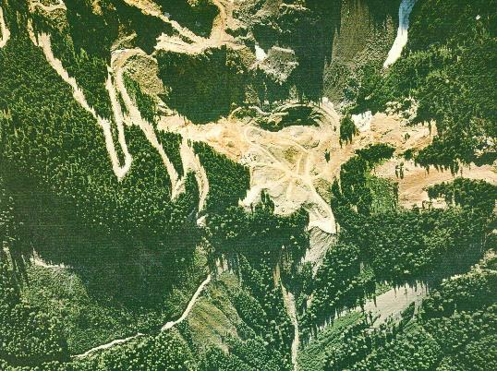
L’utilization du territoire
L’utilization du territoire
Les façons d’utilizer les terres
Les façons d’obtenir et d’utiliser des ressources naturelles
L’utilization des ressources
Quelques éléments clés de l’économie de la Colombie-Britannique
La foresterie
L’exploitation minière
Des produits agricoles

Slide 4
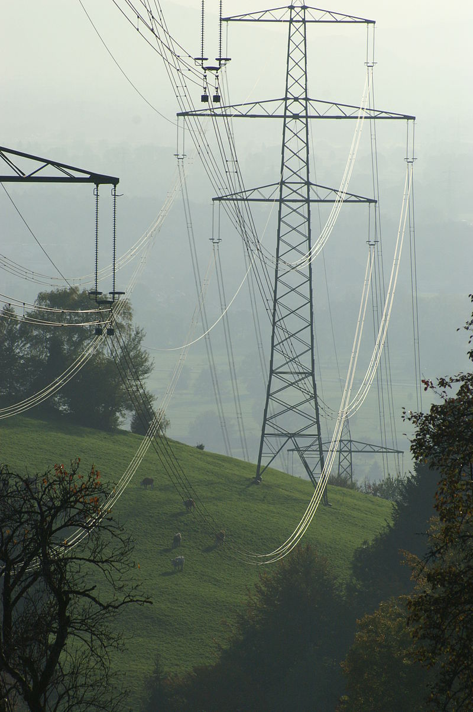
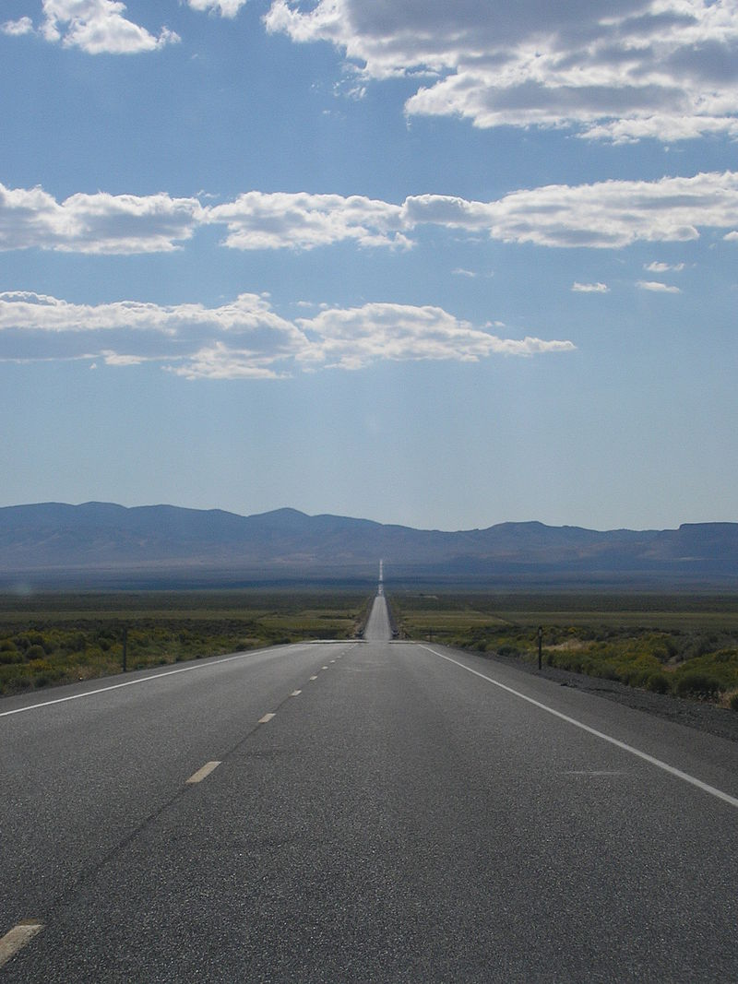
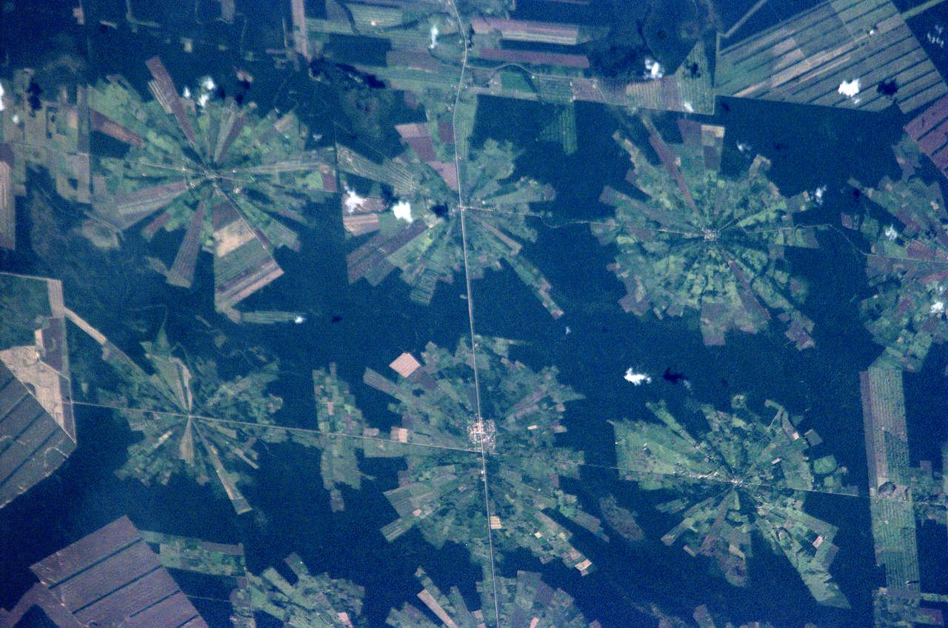
Des conséquences de l’utilization du territoire
La perte des habitats
La fragmentation des habitats

Slide 5
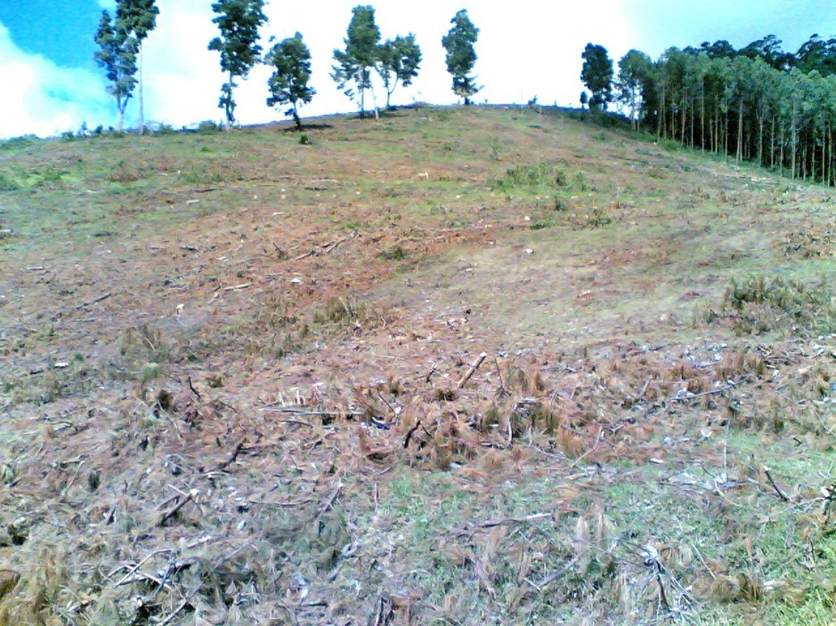
Des utilisations de territoire spécifiques
Couper des forêts pour les besoins humains sans replanter des arbres.
Le déboisement
Des conséquences
la degradation du sol
l’érosion
réduction de terre arable
un manque de nutriment

Slide 6
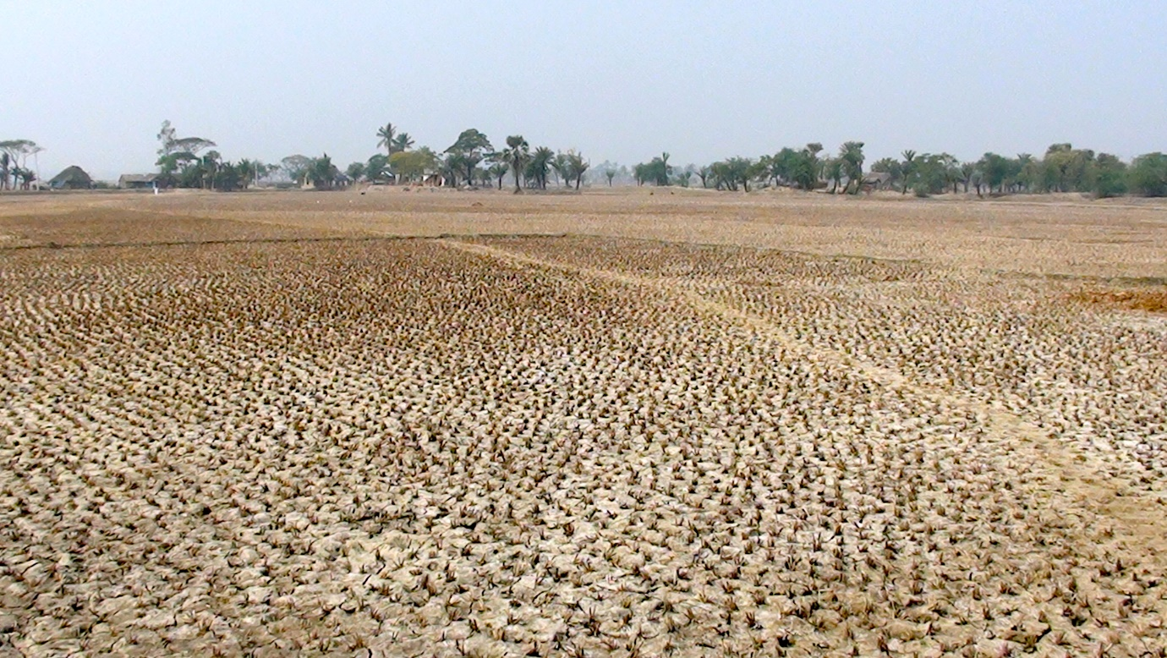
Des utilisations de territoire spécifiques
L’agriculture
La cultivation des plantes ou des animaux.
Des conséquences
le compactage du sol
augmentation du ruissellement
l’érosion
réduction de terre arable
nécessite l’aération

Slide 7
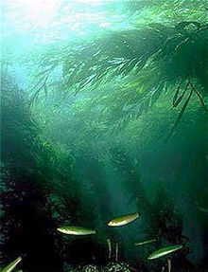
Des utilisations de territoire spécifiques
L’utilization des ressources biotiques et non biotiques
L’exploitation des ressources
Des conséquences
la contamination de l’environnement
la surexploitation qui peut mener à l’extinction des espèces
la réduction de la biodiversité
Le déséquilibre chez les réseaux trophiques
nécessite la restauration minière

Slide 8
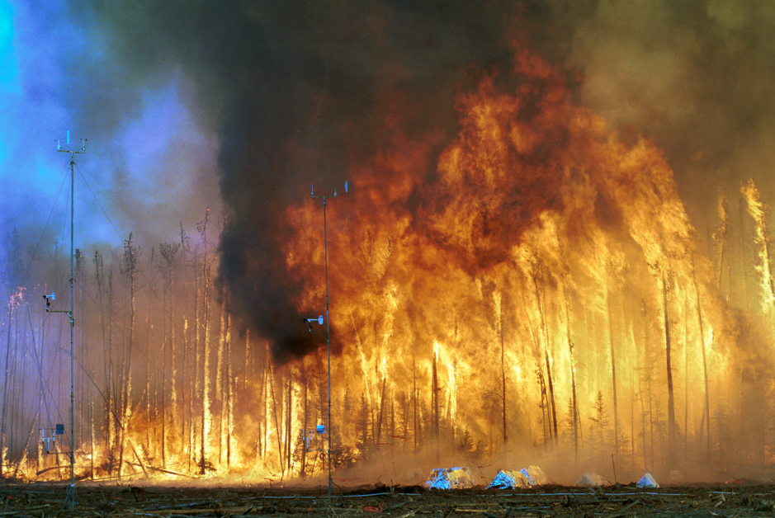
La gestion des ressources
Le savoir écologique tranitionnel
l’ensemble de connaissances écologiques trasmises de génération en génération
les connaissances des autochtones et d’autres civilisations acquises au fil des siècles

Slide 9
Récapitulons!
Les écosystèmes doit pouvoir offrir des possibilités économiques tout en assurant la biodiversité et la santé pour l’avenir.
Le déboisement, certains pratiques agricoles, et l’exploitations des ressources menace la durabilité des écosystèmes.
Le savoir écologiques traditionnel est utile pour assurer les pratiques durables.

